Slide 1
9 декабря
отмечается Международный день борьбы с коррупцией
9 декабря 2003 года была открыта для подписания Конвенция ООН против коррупции, принятая Генеральной ассамблеей ООН 1 ноября 2003 года. Россия в числе первых стран подписала Конвенцию.

Slide 2
Цель внутриаппаратной учебы:
Правовое воспитание - развитие осознания необходимости соблюдать законы государства;
Воспитание чувства сопричастности и ответственности за все, что происходит в стране
.

Slide 3
Задачи :
Формирование негативного отношения к коррупции как к нежелательному социальному явлению, через вреда, причиняемого им обществу.
Формирование гражданской ответственности, таких понятий, как соблюдение закона, чести и честности, незапятнанной репутации и необходимости борьбы с коррупцией.

Slide 4
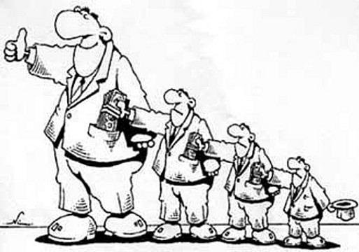
Коррупция - подкуп, развращение взятками должностных лиц.

Slide 5
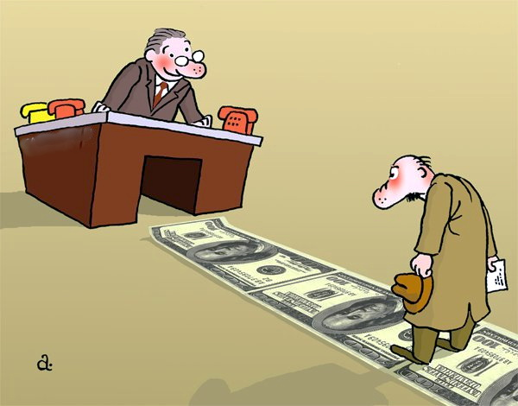
В чем причины коррупции?
Корень этого явления лежит в том, что значительная часть населения не соблюдает законы

Slide 6
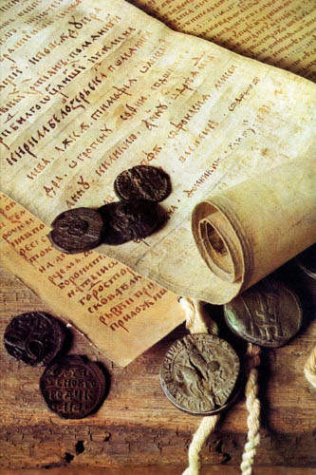
ИСТОРИЯ КОРРУПЦИИ
XIII век
В России, первые упоминания о коррупции, которая определялась понятием «мздоимство», исходят из русских летописей.

Slide 7
ИСТОРИЯ КОРРУПЦИИ
XVI век
Во время правления Ивана IV, впервые ввелась смертная казнь в наказание за чрезмерность во взятках.

Slide 8
ИСТОРИЯ КОРРУПЦИИ
XVIII век
При Петре I в России был широкий размах и коррупции, и одновременно жестокой борьбы с ней, вплоть до смертной казни.

Slide 9
ИСТОРИЯ КОРРУПЦИИ
1918г
По декрету о взяточничестве полагалось тюремное заключение на 5 лет с конфискацией имущества.

Slide 10
Владимир Путин: «Коррупция деморализует общество, разлагает власть и госаппарат».
Дмитрий Медведев: «Хватит ждать! Коррупция превратилась в системную проблему».

Slide 11
Коррупция является одной из основных проблем современной России. Большинство россиян вынуждено давать взятки проверяющим или регистрирующим органам для ускорения оформления документов

Slide 12
Наиболее коррумпированной сферой экономики является сфера предоставления государственных и муниципальных услуг.
По данным Интерфакс усредненная сумма взятки за период с сентября 2014 года по август 2015 года составила 613 тыс. рублей или 9440 долларов.

Slide 13
Негативные эффекты, которые оказывает коррупция на различные сферы жизни общества
Политическая | Экономическая | Социальная
Невозможность осуществления демократических принципов | Неэффективное распределение и расходование государственных средств и ресурсов | расходование государственных средств и ресурсов. Рост социального неравенства, бедность
Исчезновение реальной политической конкуренции | Рост теневой экономики, налоговые потери | Усиление организованной преступности
Неэффективность политических и судебных институтов | Снижение эффективности экономики страны в целом | Безнаказанность преступников
Падение престижа страны | Ухудшение инвестиционного климата, снижение инвестиций | Рост социальной напряженности
Уменьшение доверия к власти, отчуждение ее от общества | Снижение конкуренции в ущерб экономическому развитию | Неспособность власти решать социальные проблемы из-за «откатов» в ущерб бюджетной сфере

Slide 14
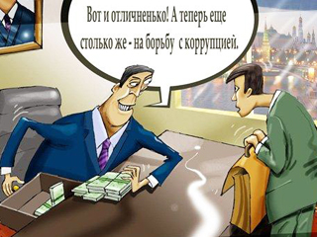
повысить зарплату и не только чиновникам;
сделать стабильным социальный пакет;
прописать четкие законы об уголовной ответственности за взятки, вымогательство;
россияне, у которых эти взятки вымогают, должны научиться их не давать;
честно и добросовестно выполнять свою работу, свои должностные обязанности!

Slide 16
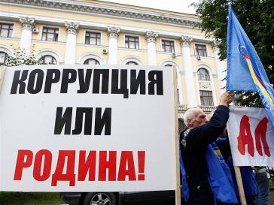
Борьбу с коррупцией надо начать с себя!

